Slide 1



La consommation bio
Du beau du bon du bio

Slide 2


Slide 3
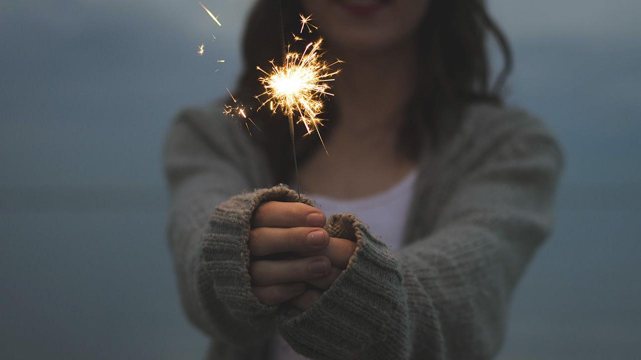

Présentation réalisée par Bedhiafi Radhouen Belghouthi Firas Ben Abderrahmen Mohamed Haguiga Khaled Jebali Ons

Slide 4
Sommaire
Introduction : C’est quoi le bio?
II.
Pourquoi consommer du bio?
III.
Défis (Difficultés du marché)
IV.
Le bio aujourd’hui

Slide 5
LE BIO
C’est quoi ?

Slide 6
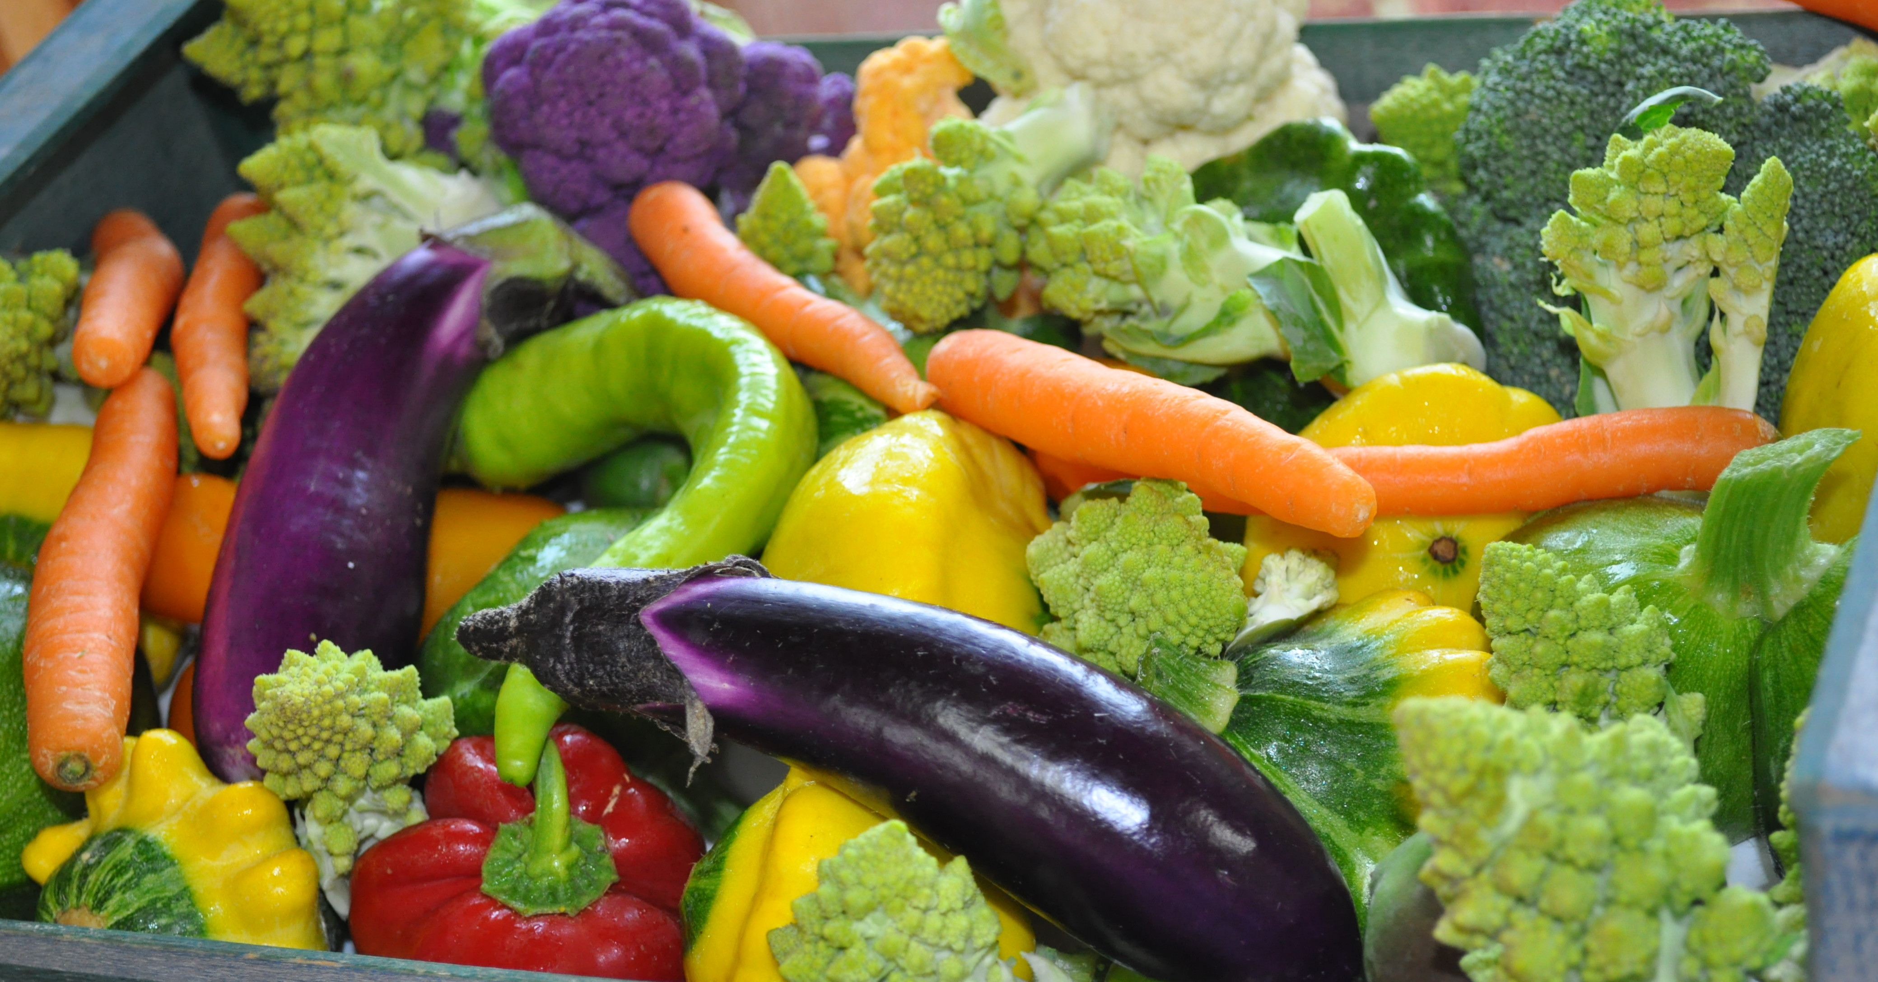
Un mode de culture basé sur des techniques agricoles qui respectent l’environnement et les animaux
en favorisant les matières premières naturelles et en bannissant les additifs, engrais et autres pesticides artificiels.

Slide 7
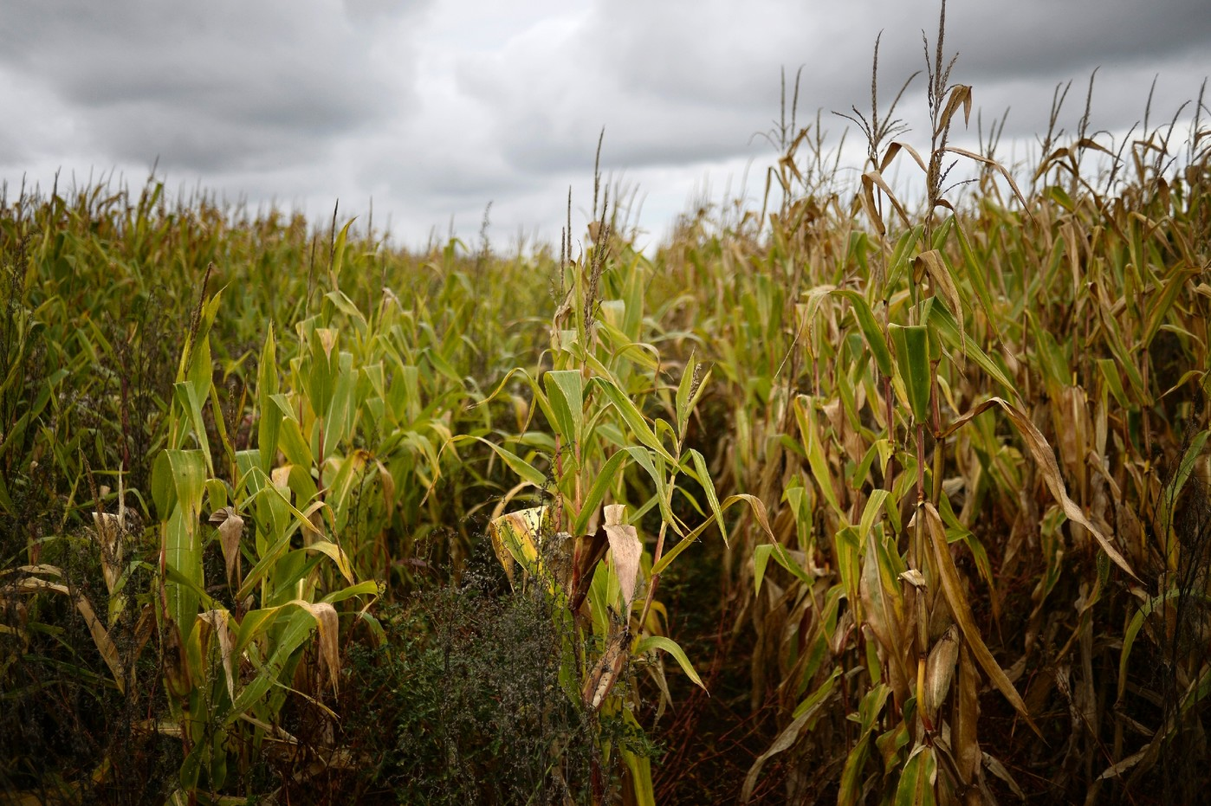
Pourquoi consommer
le bio ?

Slide 8
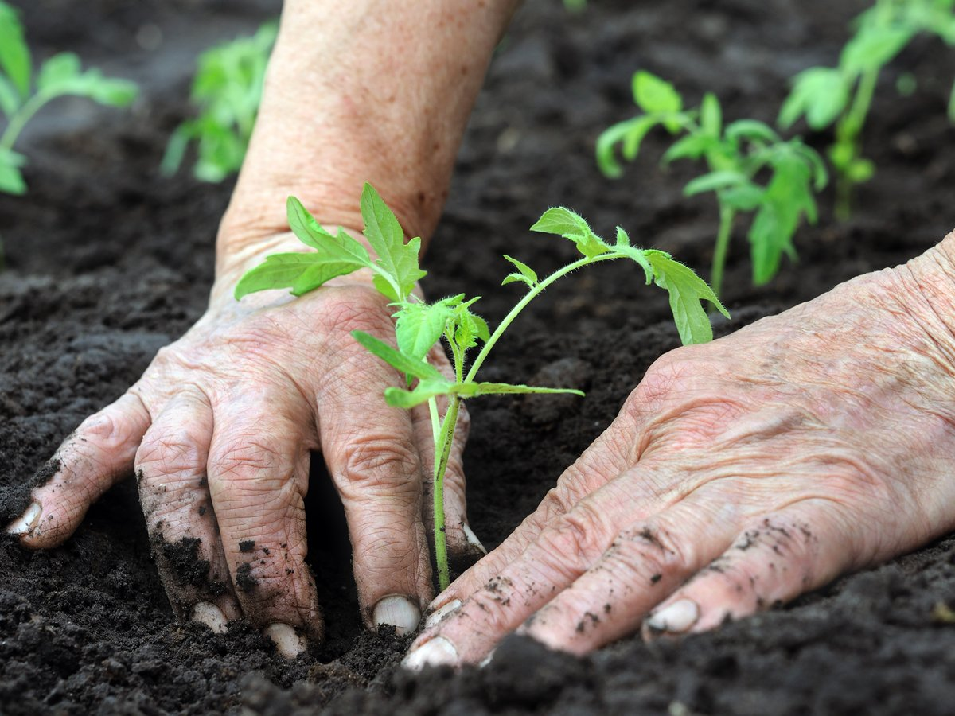
L’agriculture biologique respecte l’environnement, la vie des sols et des hommes
Elle produit des aliments aux qualités nutritionnelles établies.
La bio préserve notre environnement

Slide 9
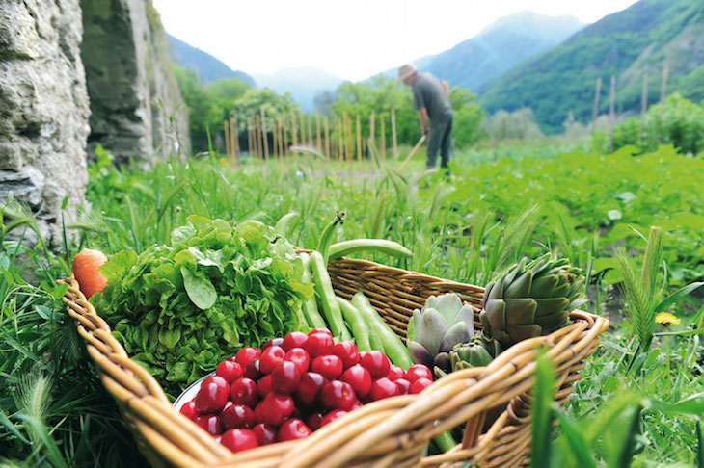
Manger bio réduit les risques sanitaires
Manger bio est un facteur de santé et d’équilibre nutritionnel
La bio préserve notre environnement

Slide 10
DEFIS
(Difficultés du marché)

Slide 11
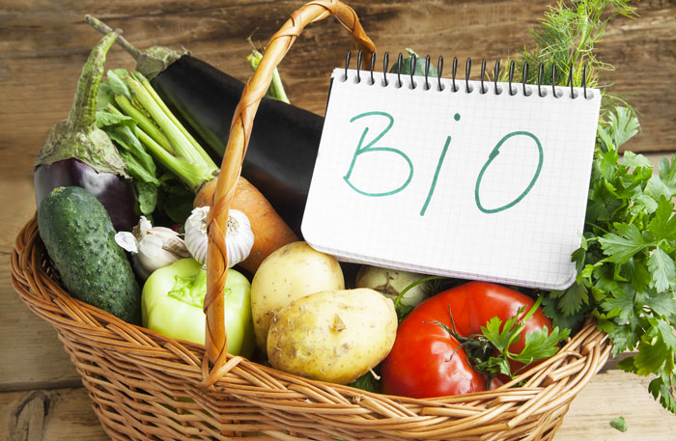
Le prix

Slide 12
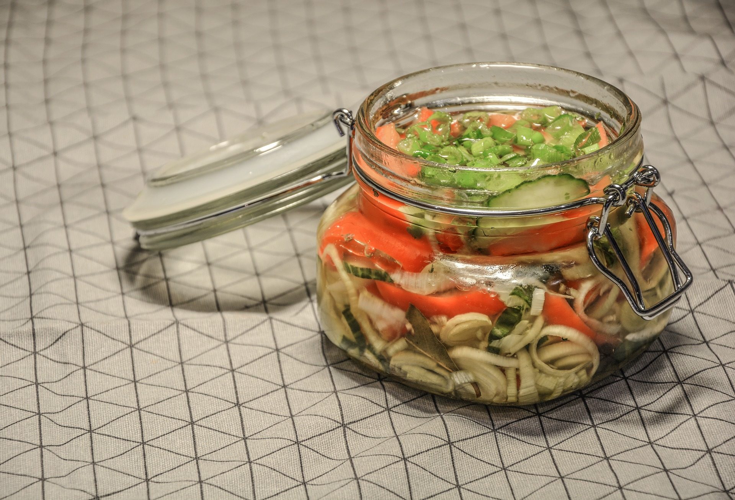
La conservation

Slide 13

Difficiles à trouver

Slide 14
LE BIO AUJOURD’HUI ?

Slide 15
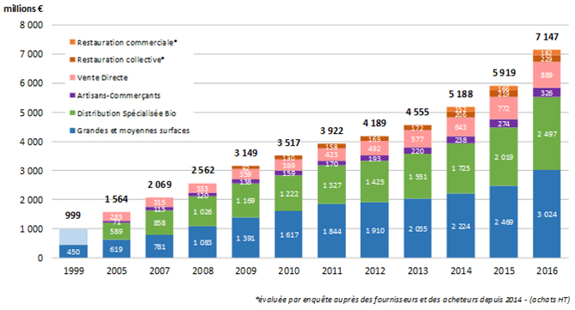
La consommation bio connaît une croissance exponentielle:
En 2016, la valeur des achats de produits alimentaires issus de l’agriculture biologique a été estimée à 7,147 milliards d’euros.

Slide 16
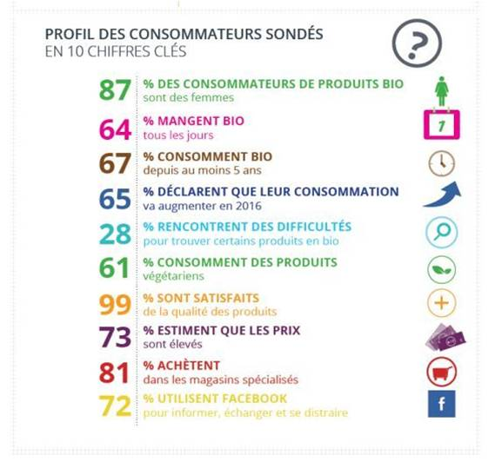
Il est estimé que les femmes sont les plus consommatrices de produits bio (87 %) et que les consommateurs de 26 à 55 ans sont très représentatifs (76 %).

Slide 17
Merci pour votre attention !

